Slide 1
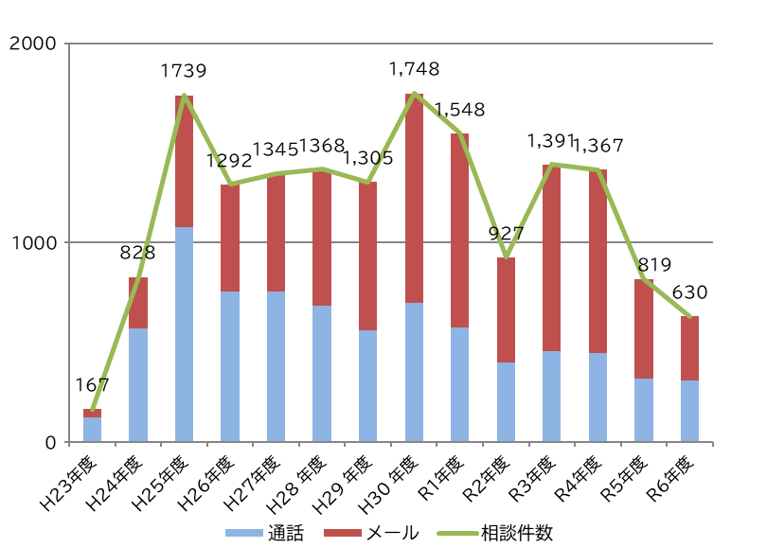
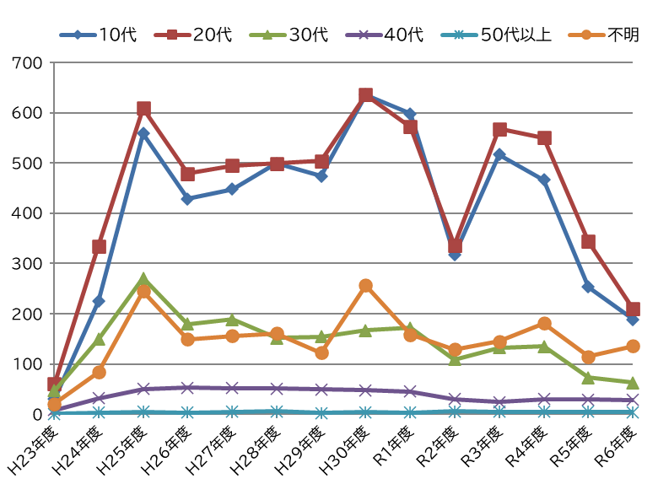
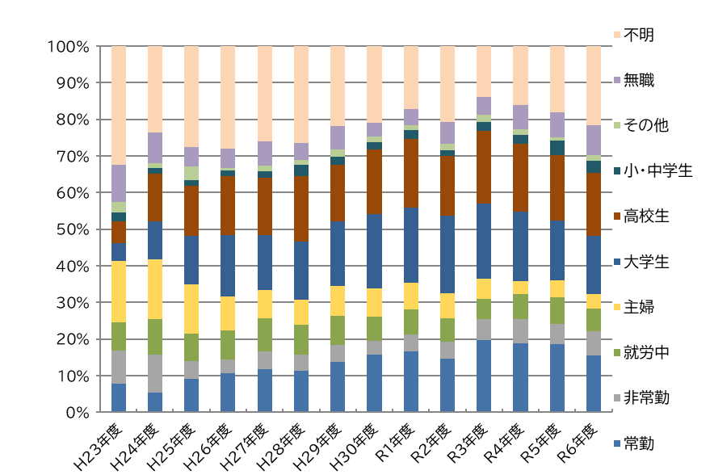
「にんしんSOS」相談実績（平成23年度～令和６年度） ※平成23年度は6か月分の集計
◆相談件数は、H25年をピークに約1,300件で推移していた。R2年度は新型コロナウイルス感染症の社会的影響か減少がみられ、R3年度に例年並みとなるが、以降減少傾向にある。H29年度
からはメールでの相談が電話を上回っていたが、R6年度は概ね同数の相談件数である。近年、大阪府内からの相談割合が増加しており、全国的に相談窓口が開設されている影響も考えられる。
◆相談者の年齢は10～20代の若年者が多く、R6年度は10代の相談が全体の約3割、また、学生が全体の約4割を占めた。
◆H31年4月より日曜日も相談窓口を開設し、さらに、R6年6月より通話料のかからないLINEコールを活用した通話相談を開始するなど、相談体制の拡充を図っている。
初回相談件数
※R6年度以降、通話にLINEコールを含む
相談者の年齢
相談者の職業
令和６年度の主な相談内容
○月経が遅れている、妊娠したかもしれない、避妊に失敗したなど、「妊娠不安」が約半数ある。このような思いがけない妊娠にまつわる悩みの背景には、
家庭不和や経済的な問題、相談者自身の精神的つらさがうかがえることが多い。
○10代の相談者からの内容は、現在の身体の変化が妊娠兆候ではないかという不安、妊娠の可能性のある行為かどうかを確認するもの等が目立つ。「誰にも相談できない」「どうしたらいいか」「助けてください」等、身近に相談者がおらず、地域で孤立している方の相談も多い。
妊娠不安・・・・・・・・・・・・・・・・ 43.5％
産もうかどうか・・・・・・・・・・・・・ 18.1％
中絶・・・・・・・・・・・・・・・・・・・・・ 7.0％
どうしたらよいのかわからない・・・・ 5.4％
費用・・・・・・・・・・・・・・・・・・・・・ 5.2％
その他(緊急避妊等)・・・・・・・ 20.8％
特徴
令和６年度の主な対応
○相談者に寄り添い、悩みに対し妊娠や出産についての正しい知識や情報を伝えている。
○継続した支援が必要と考えられる場合は、地域の保健機関等と連携し、サービスを提供する等必要な支援に繋いでいる。
情報提供・・・・・・・・・・・・・・・ 81.7％
助言等・・・・・・・・・・・・・・・・・ 7.8％
受診勧奨・・・・・・・・・・・・・・・ 5.9％
連絡・・・・・・・・・・・・・・・・・・・・ 1.1％
その他・・・・・・・・・・・・・・・・・・・ 3.5％
特徴
今後の対応
若年層に対し、教育との連携により学校への周知啓発を強化。また、公民連携企業や団体の協力を得て、店舗等への啓発チラシ設置。相談に結びついていない年代や生活層の方に、SOS相談の連絡先・
情報が届き、相談につながるよう、さらなる発信・啓発方法の検討。
研修会等の場を活用し、学校関係者や地域保健機関、NPO等、地域で若年者を支援する機関への周知・啓発。
妊娠・出産・育児を通しての地域における切れ目ない支援体制づくり、地域保健機関との連携強化。

